Slide 1
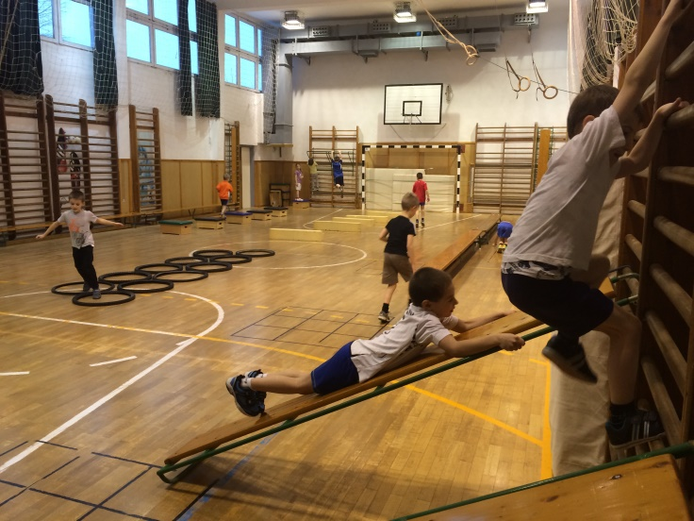
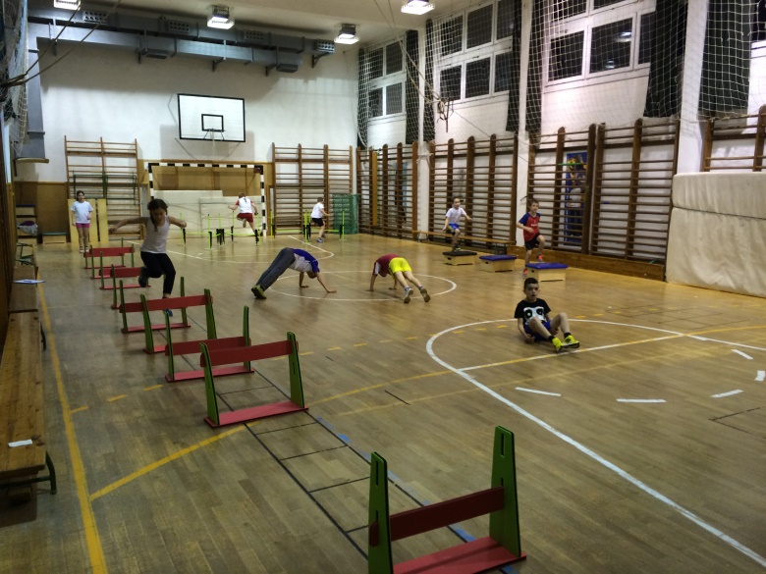
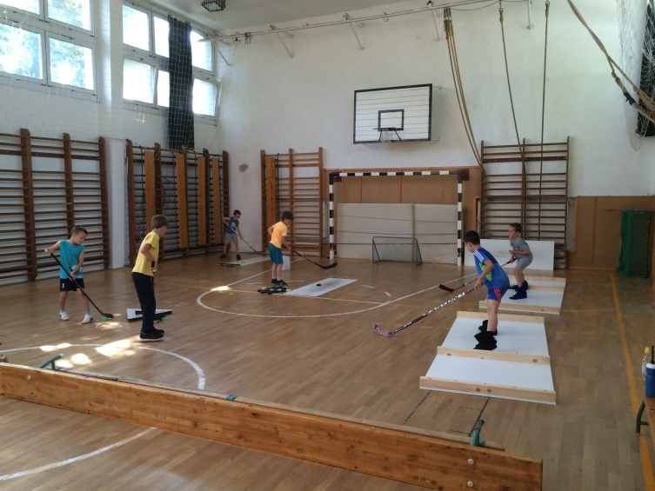
A száraz edzés.
Edzés elméleti és élettani szerepe,
fontossága, jelentősége.
.
Készítette: Máhl Krisztián

Slide 2
Az edzés a teljesítményfokozás tudományosan irányított folyamata, amelynek során tervszerűen alakítjuk a sportoló fizikai, pszichikai energiáját és teljesítőképességét, hogy ezzel a sportágában, versenyszámában eredményt érjen el.
Az edzés fogalma
Alapvető jellemzője tehát a teljesítményfokozásra való törekvés.

Slide 3
A száraz edzés fogalma
Olyan sportfoglalkozás, amely segíti és kiegészíti a sportág specifikus edzéseket. Elősegíti a sportolók fejlődését. Mozgásanyagával segít megelőzni a sportártalmak kialakulását. Sérülések esetén segít a versenysportba való visszatérésbe.

Slide 4
A száraz edzés feladata, és fontossága
Feladata:
Kiegészíti a sportági edzéseket
A spotági edzésen nem megoldható fejlesztések, képzések helyszíne
Fontossága:
Felkészítés: motoros képességek fejlesztése
Prevenció (megelőzés) olyan feladatok, és gyakorlatok végzése, amely a spotágakkal összefüggő káros hatásokra készíti fel a szervezetét a sportolónak. Pl.: gerinc, izom, ízületi mozgékonyság
Az életkori sajátosságok figyelembe vételével!

Slide 5
Életkori sajátosságok
Kisgyermekkor (4–6/7 évesek)
A tulajdonképpeni óvodáskor, a gyermekkor „aranyéveit” jelenti.
Az óvódás korban a mozgások tökéletesednek, és a nagymértékű növekedéstől a mozgások koordinációjának fejlettségi szintje javul.
A mozgásos teljesítmények fokozatosan nőnek, kialakulnak a mozgáskombinációk.
Csak természetes mozgásokat szabad az edzések során alkalmazni!

Slide 6
Természetes mozgások:
Járás, futás
Ugrás, szökdelés
Kúszás, mászás
Egyensúlyozás
Függés
Hajítás
A foglalkozás kizárólag vidám, kedvvel végzett és alkalmanként rövid idejű legyen.

Slide 7
Gyermekkor 6/7–11/12 évesek
A kisiskolás korra az alapvető mozgások jellemző formai jegyei többé-kevésbé kialakulnak és stabilizálódnak.
A teljesítmények egyre nőnek, és sokoldalú terhelések esetén bonyolult koordinációjú összetett mozgássorozatok is eredményesen taníthatók.
A korosztály jellemzője a nyúlás és telődés utáni kiegyensúlyozott, harmonikus struktúrájú, szervrendszereit illetően remek teljesítőképességű állapot.

Slide 8
Megmarad a határtalan mozgékonyság, mozgásszeretet.
Könnyen irányítható a sportérdeklődés, sportszeretet.
Fontos, hogy ez az időszak a motoros képességek fejlődésének szenzibilis időszaka!
Rendkívül fontos, hogy a motoros képességek megfelelő
fejlesztésének elmulasztása pótolhatatlan!

Slide 9
Képesség fejlesztés
Motoros képesség: a mozgásos tevékenység öröklött és szerzett koordinációs és kondicionális összetevőinek együttese.

Slide 10
A motoros képességek egy komplett rendszerben jelennek meg, amit cselekvésnek nevezünk.
A cselekvésben olyan további összetevők fejtik ki hatásukat, mint pszichikai, élettani, és egyéb környezeti tényezők.
A cselekvésben tehát egyszerre integrálódnak biológiai, pszichológiai és szociális tartalmak, melyek végső soron az egyén személyiségének termékei.

Slide 11
A KOORDINÁCIÓS KÉPESSÉGEK CSOPORTOSÍTÁSÁNAK SZEMPONTRENDSZEREI
Koordináció
A mozgásos teljesítményben tükröződő koordinációs képességeket a következő szempontok alapján lehet csoportosítani

Slide 12
Idegrendszeri folyamatok alapján csoportosítva
A mozgásszabályzó és -vezérlő képesség
Motoros alkalmazkodó képesség
Mozgásszabályozó (koordináló és korrekciós) képesség
Mozgástanulási képesség
Gyorsasági koordinációs képesség
A mozgáskészségek részelemeinek összekapcsolási képessége
Állóképességi koordinációs képesség
Szituációk változásaihoz való alkalmazkodás képessége

Slide 13
A tevékenység eredményességét meghatározó képességek szerint csoportosítva
a részelemeket összekapcsoló képesség;
idő- és térbeli tájékozódó képesség;
differenciált mozgásérzékelés;
egyensúlyérzékelési képesség;
komplex reakcióképesség;
a szituációk változásaihoz való alkalmazkodás;
ritmusérzék, ritmusképesség.

Slide 14
A mozgásügyesség speciális megjelenési formáinak összetevőit és feltételeit képező eddig felsorolt koordinációs képességeket a következő tulajdonságokkal egészíthetjük ki:
mozgékonyság;
hajlékonyság-lazaság;
organizációs képesség;
időzítő érzék;
helyzetfelismerési és döntési képesség.

Slide 15
KOORDINÁCIÓS ALAPKÉPESSÉGEK
A szempontrendszerek elemzése alapján a következő koordinációs alapképességek körvonalazódnak ki.
Mozgásszabályozás
Mozgásalkalmazkodás és átállítás
Mozgástanulás

Slide 16
A KOORDINÁCIÓS KÉPESSÉGEK SZABÁLYOZÓ RENDSZEREI
Az kijelenthető, hogy a koordinációs képességek állandó idegrendszeri szabályozást, irányítást feltételeznek.
Ezek a folyamatok egymással szoros összefüggésben szabályozó rendszerek keretébe ágyazodva érvényesülnek:

Slide 17
Tájékozódó szabályozás: (információfelvétel, -feldolgozás és –tárolás)
A tájékozódó szabályozás során két alapvető megismerési folyamatról kell beszélni.
Ezek az érzékelés és az észlelés.

Slide 18
Ösztönző szabályozás (mozgósító, serkentő és gátló folyamatok)
Itt olyan mozgósító, serkentő és gátló folyamatokról, tehát pszichofiziológiás erőkről van szó, melyek egyrészt behatárolják cselekvési lehetőségünket, másrészt meghatározzák hozzáállásunkat egy adott mozgás végrehajtásához

Slide 19
A KOORDINÁCIÓS KÉPESSÉGEK FEJLESZTÉSE, FEJLESZTHETŐSÉGE
A következőkben leegyszerűsítve tekintsük át a koordinációs képességek fejlesztési lehetőségét és működési színvonalát az életkor függvényében

Slide 20
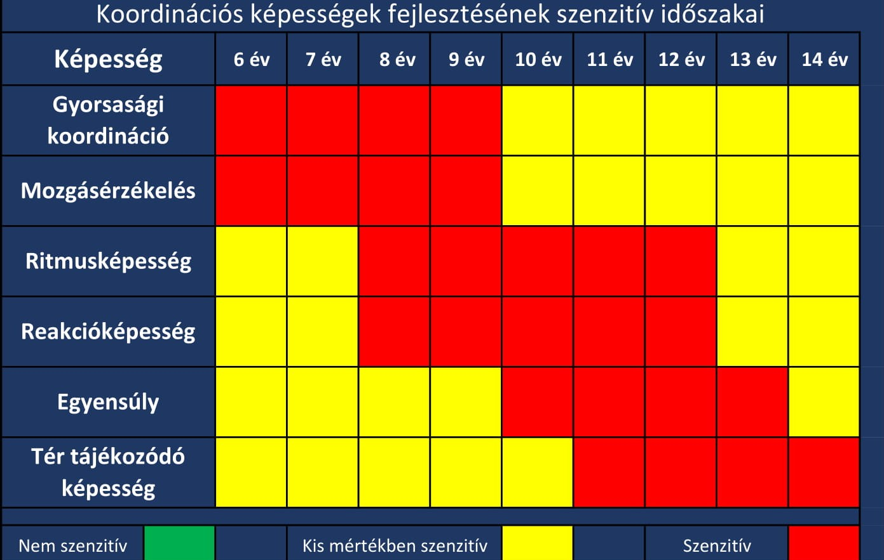
Koordinációs képességek fejlesztésének szenzibilis időszaka

Slide 21
Kondicionális képességek

Slide 22
Kondicionális képességek
1.Állóképesség
2.Erő
4.Hajlékonyság
3.Gyorsaság
5. Izomlazaság

Slide 23
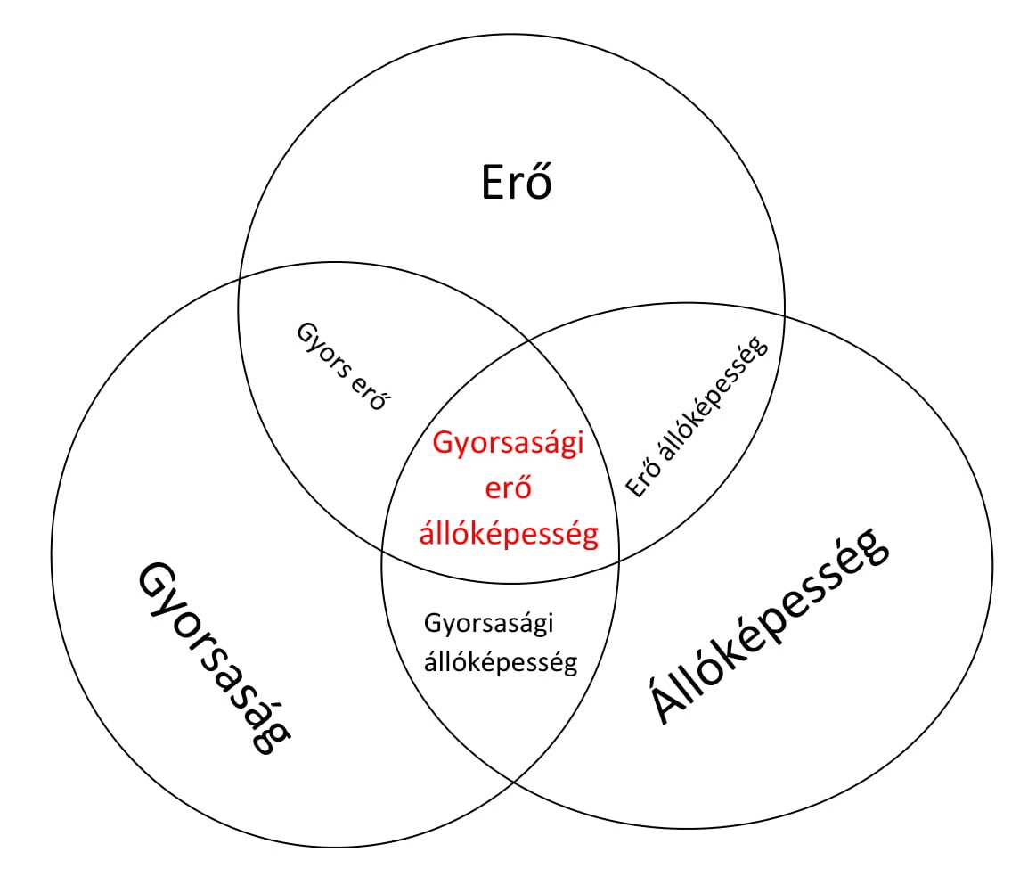
A Kondicionális képesség fejlesztés elmélete

Slide 24
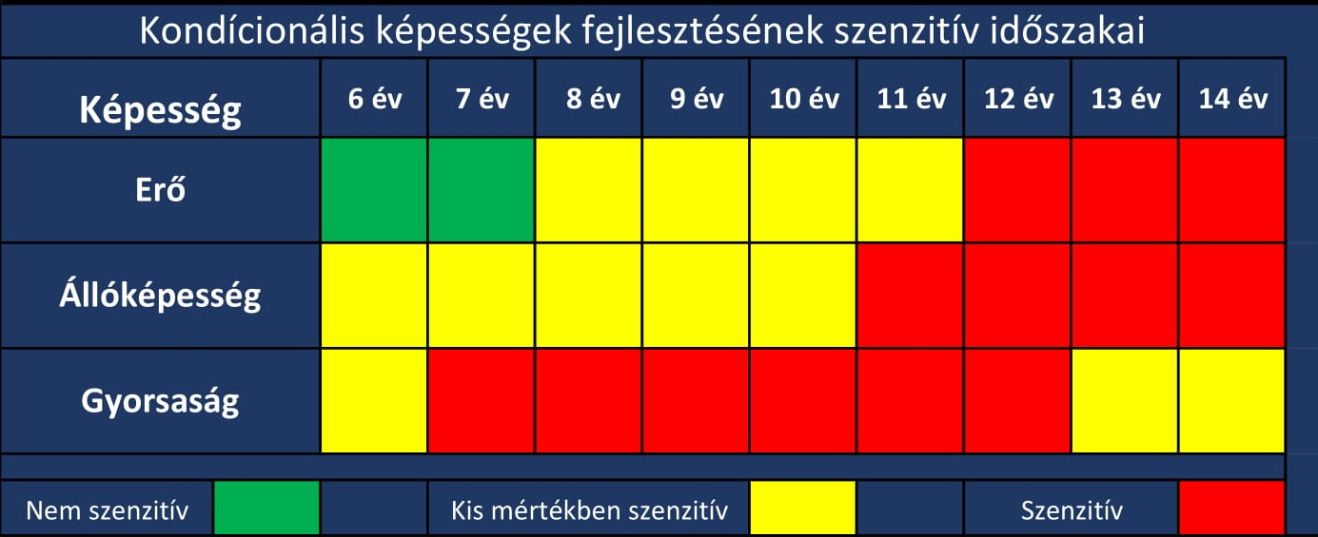
A kondicionális képességek szenzitív időszakai

Slide 25
Az edzés részei
Bemelegítés
Fő rész
Levezetés
Regeneráció

Slide 26
Bemelegítés
A bemelegítés szerepe és feladata a szervezet előkészítése, felkészítése a sportedzésekre.
Fontos a fokozatosság!
Elemei:
Keringés fokozás
Izmok, inak, szalagok megfelelő felkészítése
Pszichés felkészítés

Slide 27
Futóiskola
Alkalmazási területei:
Bemelegítés
Képességfejlesztés

Slide 28
A sportjátékok szerepe a fejlesztésben
A játék a nevelés egyik legeredményesebb eszköze!

Slide 29
Jelentős szerepe van az egészséges testi-lelki fejlődésében.
Mozgásanyaga és helyszíne széleskörű és sokoldalú fejlesztést tesz lehetővé.
Javítja a szervezet ellenálló képességét.
Elősegíti a mozgató- és a tartórendszer, és a többi szervrendszer fejlődését.
A játék közbeni mozgástevékenység javítja a mozgáskultúrát, növeli teherbíró képességet.
A játékot kísérő örömérzet pedig a testi, lelki fejlődést pozitív irányba befolyásolja.

Slide 30
Köredzés
Bármely sportfoglalkozáson alkalmazható.
A köredzés célja:
a légző rendszer
a szív-keringési rendszer
a nagy izomcsoportok foglalkoztatása
Nagyfokú hatékonysága miatt az alapozás időszakában is használjuk,
a kondíció növelésére, a képességek fejlesztésére.

Slide 31
A köredzés előnye:
nagyon időtakarékos edzésmódszer
kiválóan fejleszti a motoros képességeket.
A köredzés típusát meghatározza a fejlesztendő képesség.
Köredzés fajtái:
Erő-állóképességet fejlesztő
Állóképességet fejlesztő
Kombinált

Slide 32
A nyújtás
A nyújtás (angolul: stretching) fontossága megkérdőjelezhetetlen.
Nyújtás nélkül az izmaink megrövidülhetnek, rugalmatlanná válnak,
nagyobb eséllyel sérülhetünk edzés közben,
és érezhetünk izomlázat testedzés után.
A nyújtás alapfeltétele egy tökéletes edzésnek.

Slide 33
Nyújtás edzés előtt
Edzés előtt is kell nyújtani, de az erőteljesebb statikus nyújtások
visszavethetik a teljesítményt és sérüléseket okozhatnak.
Edzés előtt dinamikusabb, rövidebb nyújtást kell alkalmazni, a mit a bemelegítéssel együtt alkalmazzunk.
A hosszan tartó nyújtást jobb meghagyni edzés utánra.

Slide 34
Nyújtás edzés után
Edzés utáni nyújtásunk inkább statikus legyen, vagyis kitartott mozdulatokból álljon.
Ekkor az izmok visszarendeződnek eredeti helyzetükbe, ami a szokásos nyújtáskor érezhető fájdalommal jár.
Ezek a gyakorlatok segítik megőrizni ízületek és szalagok állapotát, csökkentik a sérülések veszélyeit is.
A nyújtás is hozzájárul a regeneráció felgyorsításához, és csökkenti a stressz hormonszintet.

Slide 35
Levezetés
Az edzés utáni regeneráció első lépése!
Eszközei:
Streching
SMR Henger
Relaxációs technikák

Slide 36
Regeneráció és Pihenés
A pihenő időtartama és jellege meghatározhatja az edzésalkalmazkodás hatékonyságát, karakterisztikáját. az edzésingerek közötti pihenő sajátosságai szintén tervezhetők, ami része kell, hogy legyen a tudatosabb tudományosabb edzéstervezésnek.
Eszközök: Levezetés, Masszázs, Különböző fürdők, ultrahangos és egyéb eljárások, ALVÁS! ÉTKEZÉS!

